Slide 1


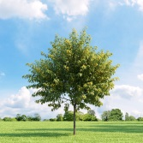
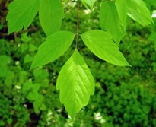
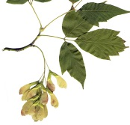
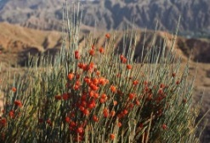
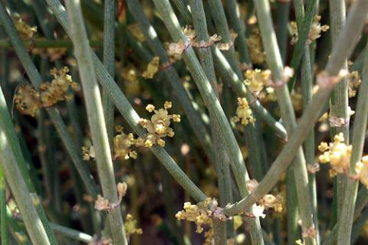
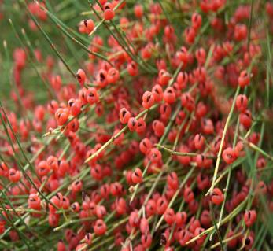
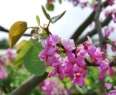
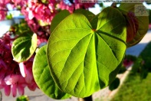
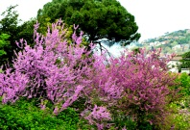
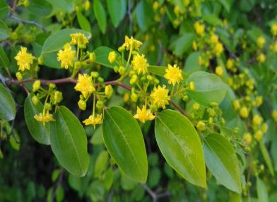
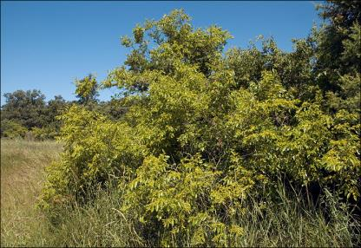
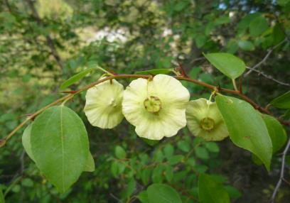
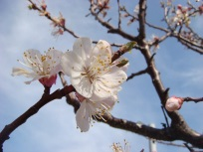
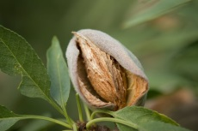
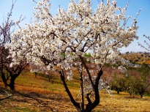
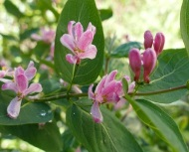
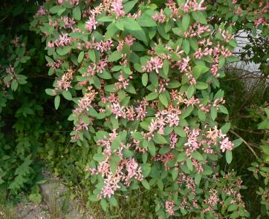
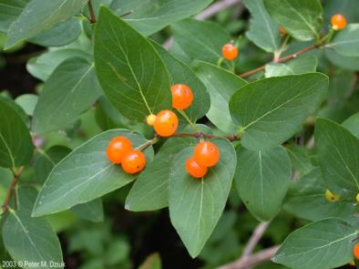
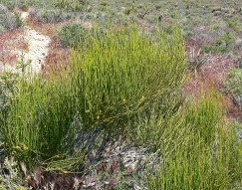
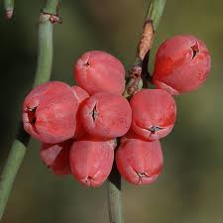
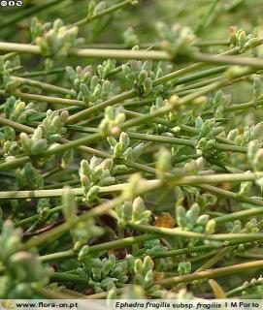
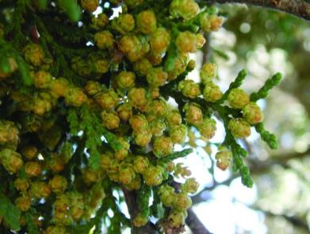
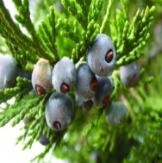
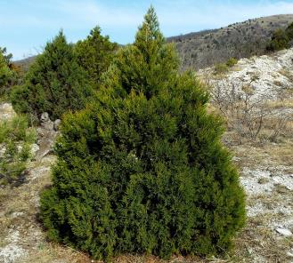
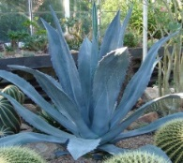
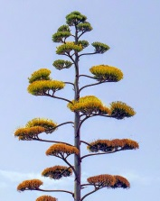
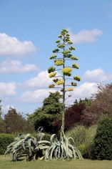
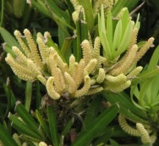
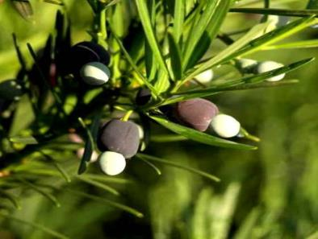
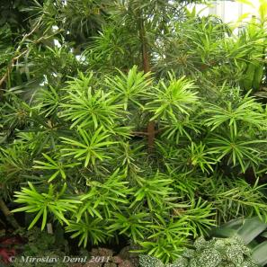
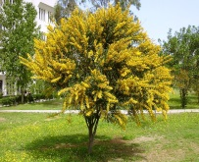
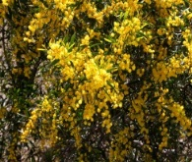
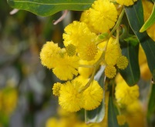
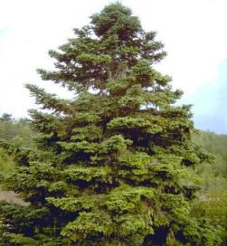
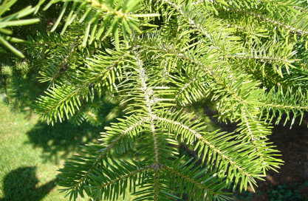
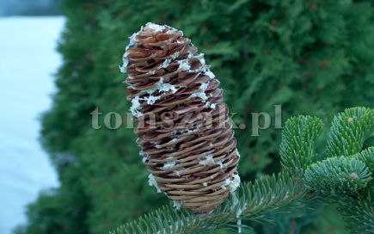
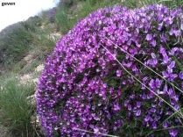
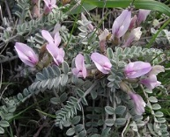
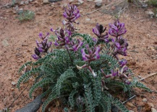
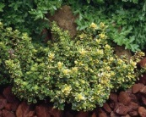
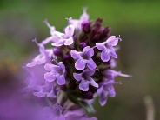
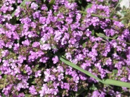
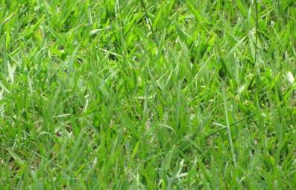
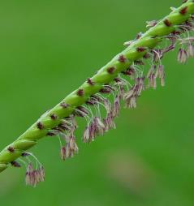
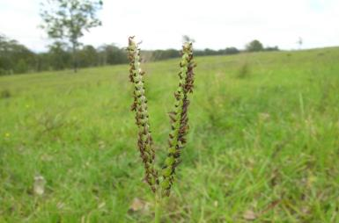
ANKARA ÜNİVERSİTESİ ZİRAAT FAKÜLTESİ
PEYZAJ MİMARLIĞI BÖLÜMÜ KURAKÇIL PEYZAJ DERSİ
ODUNSU AĞAÇLAR
ODUNSU ÇALILAR
Ephedra major(Büyük kozalaklı denizüzümü)
Vatanı: Akdeniz ve Güneybatı Asya
Boy :1-2m
Çiçek :2-3mm
Yapraklar :2-3mm
Meyve:5-6mmüzümsü kozalak
Acer negundo
(Dişbudak yapraklı akçaağaç)
Anavatanı :Kuzey Amerika
Boy : 10-20m, dağınık tepeli
Yapraklar :Yeşil, bileşik, 10-25cm
Meyveler :3-4cm boyunda kanatlı
Cercis siliquastrum(Erguvan)
Anavatanı :Doğu Akdeniz
Boy :8-10m
Yaprak :Yürek biçiminde 5-10cm
Çiçek :Pembe renkli, 2 cm
Çiçeklenme :Nisan ortası
Paliurus spina(Karaçalı)
Vatanı : Güney Avrupa ve Batı Asya
Boy :2-3m
Yapraklar :2-4cm yumurta biçiminde
Çiçek :4-6mm, sarı renkli
Meyveler :2-4cm,yassı,kanatlı
Amygdalus communis(Badem)
Anavatanı : Kuzey Afrika, Orta
ve Güneybatı Asya
Boy : 7-8m
Yaprak : Mızraksı 6-12cm
Çiçek : Pembe renkli, 2-4cm
Çiçeklenme: İlkbaharda, yapraklanmadan çiçeklenir.
Lonicera tatarica(Tatar hanımeli)
Vatanı :Asya
Boy :5-6m
Yapraklar :3-5cm, sivri uçlu eliptik
Çiçek :2-4cm, pembe renkli
Meyveler :4-5mm, kırmızıya yakın koyu turuncu
HERDEM YEŞİL ÇALILAR
Ephedra campylopoda (Tırmanıcı denizüzümü)
Anavatanı :Türkiye’de doğal olarak yetişir.
Boy :1m
Çiçek :Pembemsi yeşil 3-4mm
Meyve :Pembe turuncu 4-5m
HERDEM YEŞİL AĞAÇLAR
Juniperus foetidissima (Kokulu ardıç) Anavatanı : Türkiye, Kırım, Balkanlar, Suriye
Boy :10-15m
Yapraklar :2-3mm sivri uçlu batıcı
Çiçek :1.5-2mm pembeturuncu
Meyveler:8-12mm mavidumanlı
Agave americana (Sarı sabır) Anavatanı :Amerika, Akdeniz kıyıları
Boy :1-1,5m
Çiçek :10 yaşında açar, dik duran bileşik salkım 10m
Meyve :4-5cm meyveden sonra bitki ölür.
Podocarpus macrophyllus (Taş porsuğu)
Anavatanı :Çin ve Japonya
Boy :15-20m
Yapraklar :8-10cm yassı, koyu yeşil
Çiçekler :3-4cm silindirik
Çiçeklenme :Mayıs ayı
Acacia cyanophylla (Kıbrıs akasyası)
Anavatanı :Avustralya
(Kumulların durdurulmasında kullanılır).
Boy :4-5m geniş tepeli
Çiçek :Parlak sarı, 8-15mm
Yaprak :10-15cm, sivri uçlu
Abies cephalonica (Yunanistan Göknarı)
Anavatanı :Yunanistan
Boy :20-30cm
Yapraklar :İğne yapaklar kısa yassı
Kozalak :12-16cm
Çankaya
OTSU BİTKİLER
• Çim alanlara olabildiğince az yer verilen ve sulamayı en az gerektiren uygun planlama ve tasarımın yapılması
• Toprak analizi ve toprak koşullarının iyileştirilmesi
• Suya en az gereksinim duyan ve kurağa dayanıklı uygun bitki türlerinin seçimi
• Çim alanların uygulama ve bakım çalışmalarında kolaylık yaratan pratik ve ekonomik çözümler sunacak biçimde tasarlanması
• Etkin sulama sisteminin oluşturulması
• Malçlama (bitki kök çevresinde uygun sıcaklık ve nem koşullarını sağlamak ve toprak nemini muhafaza etmek amacıyla toprağın bu koşulları oluşturabilecek niteliklere sahip malzemelerle (kuru yaprak, saman v.b.) kaplanması)
• Uygun ve düzenli bakım çalışmalarının yapılması
Astragalus spp.(Geven)
Anavatanı : Asya, Türkiye
Boy :5-100 cm
Çiçek : Beyaz, sarı, mor, pembe
Yapraklar : Tüysü, oval sivri uçlu
Thymus spp.(Kekik)
Anavatanı : Avrupa, Türkiye
Boy :25-30cm
Yapraklar :Aromatik, gri-yeşil, 1cm
Çiçek : Erguvani renkli
Çiçeklenme :Yaz başı ve ortası
Paspalum notatum (Parlak Yalancı Darı)
Anavatanı :Kuzey veGüney Amerika
Boy :15-60cm
Dokusu :Kaba
Biçim :Sık biçime dayanıklı
Yapraklar :1.7mm
Kaynaklar
Mamıkoğlu, N.G. 2017. Türkiye’nin Ağaçları ve Çalıları, 798
Anonim. 2008. Web Sitesi:https://dergipark.org.tr/en/download/article-file/26257 Erişim Tarihi: 24.12.2019
Anonim. 2012. Web Sitesi:https://dergipark.org.tr/tr/download/article-file/19885 Erişim Tarihi: 24.12.2019
Anonim. 2007. Web Sitesi:http://www.peyzajmimoda.org.tr/genel/bizden_detay.php?kod=1173%20&tipi=2 Erişim Tarihi:5.01.2020
Hazırlayan
Ceren KOPARAN - 16110137
Dersin Sorumluları
Prof. Dr. E. Figen İLKE
Bursiyer Öğr. Ayşe DEMİR

